Slide 1
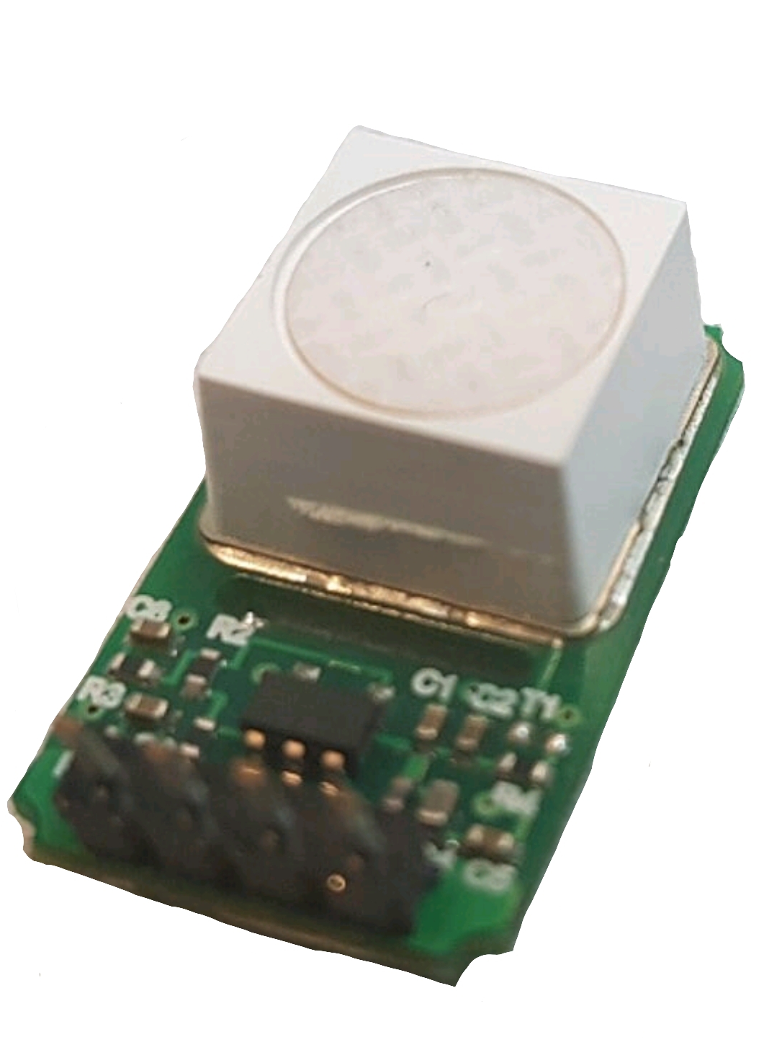

EXSEN
바코드 read/write
CO2 GAS SENSOR
RX-9
CO2 Gas Sensor
Minimal Size
Stable Operating
Very Good Price
EXSEN INC, CERAMICS BASED ELECTRO-CHEMICAL TYPE SENSOR
Gas Sensor Manufacturer

Slide 2

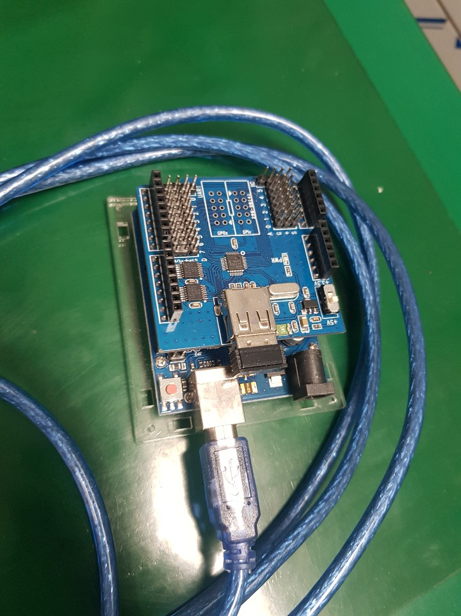
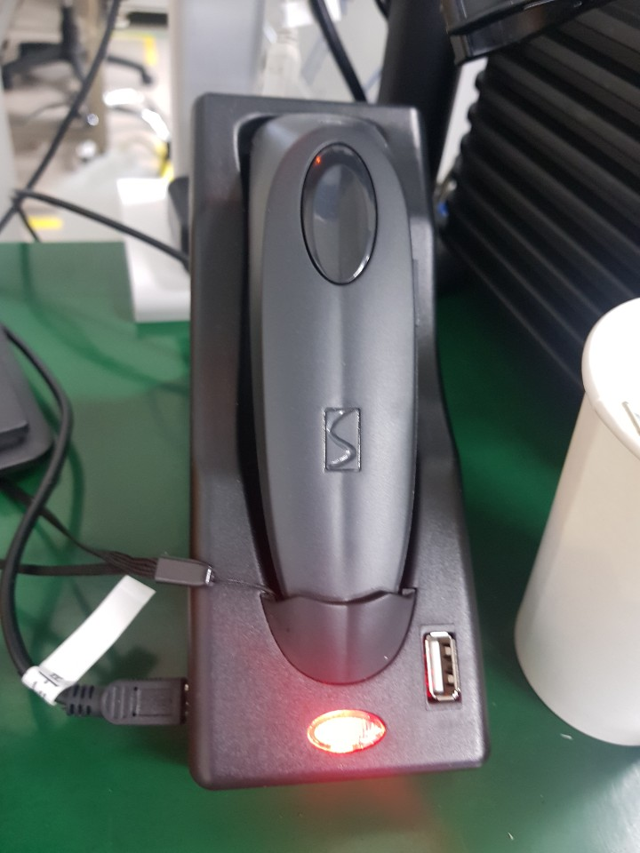
구성
순번 | 이름 | 설명 | 구매처 | 비고
1 | USB HOST SHIELD | USB male을 아두이노에 연결하기 위한 쉴드, 아두이노 우노와 1:1 결합이 됨, USB를 통해서 입력된 신호를 아두이노가 받아볼 수 있음 | https://ko.aliexpress.com/item/1314813581.html?spm=a2g0s.9042311.0.0.27424c4d95XBvE | USD 4.56 (w/o shipping)
2 | Arduino UNO R3 | 처리장치 | https://ko.aliexpress.com/item/4000029172305.html?spm=a2g0o.productlist.0.0.49785096sJY5eX&algo_pvid=aa5d319d-ef19-4807-bea8-0311fd81549c&algo_expid=aa5d319d-ef19-4807-bea8-0311fd81549c-1&btsid=0ab6f82415885625784743555e2443&ws_ab_test=searchweb0_0,searchweb201602_,searchweb201603_ | USD 2.7 (free shipping)
3 | Wireless 1D & 2D barcode reader | 바코드 데이터를 읽어서 USB HOST 쉴드를 통해 아두이노로 송신함 | https://ko.aliexpress.com/item/32856405643.html?spm=a2g0s.9042311.0.0.27424c4d6qmeHX | USD 89.99 (free shipping)

Slide 3

구성
Qrcode
(RX-9)
QR code
Reader
Arduino
Uno
USB HOST
Software
Serial
Product

